Slide 1
Procesní audit
VIKMA07, KISK 13.4.2011

Slide 2
Procesní audit
Procesní audit (Audit procesů) je pojem používaný pro jednorázovou analýzu procesů v organizaci za určitým cílem, který může být různý podle potřeb managementu organizace - obvykle to bývá:
Reengineering procesů
Optimalizace (zlepšení) procesů
Zjištění nedostatků
Zjednodušení některých činností
Redukce pracovníků
Snížení nákladů
Přehled o vytíženosti vybraných částí organizace

Slide 3
Procesní audit
Procesní audit může být zaměřený na celou organizaci nebo pouze vybranou část organizace (vybrané procesy). Pro zacílení procesů zahrnutých do auditu se často používá mapa procesů. Procesní audit zpravidla provádí skupina expertů nebo externí firma, která v souladu s definicí pojmu audit používá nějaký referenční model nebo zkušenost, vůči které porovnává skutečnost. V rámci procesního auditu se používá některá z metod analýzy procesů.

Slide 4
Proces
Proces může mít celou řadu podob a pojem proces se používá v různých významech. V reálném světě existuje více typů procesů např. chemický proces, výrobní proces, biologický proces, technologický proces nebo třeba proces jako běh aplikace (software).
Z hlediska řízení je nejdůležitější výklad procesu jako toku práce nebo činností (tzv. business process), v překladu se někdy používá pojem podnikový proces.

Slide 5
Proces
Existuje celá řada definic:
Norma ČSN EN ISO 9001 definuje proces jako: „soubor vzájemně působících činností, který přeměňuje vstupy na výstupy.“
Hammer, M., Champy, J., 1996: „Proces je soubor činností, který vyžaduje jeden nebo více druhů vstupů a tvoří výstup, který má pro zákazníka hodnotu“.
Řepa, V., 2006 definuje proces jako: „souhrn činností transformujících souhrn vstupů na souhrn výstupů (zboží nebo služeb) pro jiné lidi nebo procesy, používajíce k tomu lidi nebo nástroje“.

Slide 6
Proces
Basl, J., Tůma, M., Glasl, V., 2002: „Proces je tok práce, postupující od jednoho člověka k druhému a v případě větších procesů pravděpodobně z jednoho útvaru do druhého“.
Grasserová, M. a kol. 2008: „Proces chápeme jako strukturovaný sled navazujících činností popisujících tok práce – postup tvorby přidané hodnoty – postupující od jednoho pracovníka ke druhému (v případě složitých procesů z jednoho útvaru do druhého), poskytující měřitelnou službu / výrobek internímu nebo externímu zákazníkovi za předpokladu přeměny vstupů na výstupy a využívání zdrojů.“
Petráčková, Krause, 1995, s. 620 jde o „zákonité, postupně na sebe navazující a vnitřně spojené, vzájemně spojené změny jevů, věcí a systémů“. (Zdroj Akademický slovník cizích slov)

Slide 7
Podnikový proces
Podnikový proces je formou organizace výrobních, podpůrných a podle některých autorů také řídících funkcí podniku (resp. organizace).

Slide 8
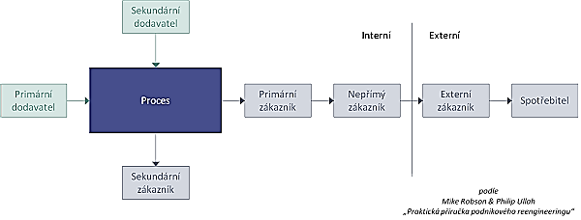

Slide 9
Podnikový proces
Mechanismus postupného zlepšování procesů organizace popisuje Koncept vývojového cyklu procesně řízené organizace (autorem Thomas H. Davenport).

Slide 10
Vývojový cyklus procesně řízené organizace
Vývojový cyklus procesně řízené organizace = koncept popisující mechanismus postupného zlepšování procesů organizace.
Zlepšování procesů pojímá jako cyklickou záležitost. Během jedné periody cyklu se vystřídají dvě fáze:
evoluční fáze – zahrnuje kroky pozvolného průběžného vylepšování procesů organizace;
revoluční fáze – zahrnuje rychlou radikální změnu procesů organizace.

Slide 11
Vývojový cyklus procesně řízené organizace
Po provedení radikální změny procesů dochází (po nějakou dobu) k usazování kvality změněných procesů. Evoluční fáze odpovídá metodám jako je Kaizen apod. Odpovídající metodou řízení je reengineering procesů.

Slide 12
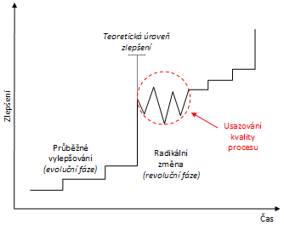
Vývojový cyklus procesně řízené organizace

Slide 13
Mapa procesů
Mapa procesů (Process map) je pojem používaný pro přehledné členění všech procesů a činností v organizaci, na rozdíl od procesního modelu, což je pojem používaný pro detailní popis jednoho konkrétního procesu.
Mapa procesů člení obvykle procesy dle přidané hodnoty v organizaci na:
Hlavní procesy
Řídicí procesy
Podpůrné procesy

Slide 14
Mapa procesů
Mapa procesů může být na konceptuální úrovni univerzální, na úrovni detailní (logického, či fyzického popisu) se obvykle nazývá jako referenční procesní mapa nebo referenční procesní model.

Slide 15
Mapa procesů
Výhoda použití mapy procesů při analýze je rychlejší průběh. Praktické využití mapy procesů je možné v oblastech:
1) Procesní řízení
Analýza procesů (procesní analýza
Reengineering procesů
Redesign procesů
Optimalizace procesů
Řízení procesů
Procesní audit
2) Řízení výkonnosti
Identifikace KPI (klíčové indikátory výkonnosti)
3) Management organizace
Popis kompetencí v organizaci

Slide 16
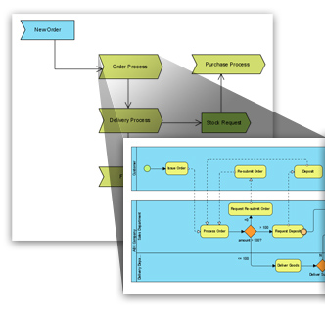

Slide 17
Reengineering
je pojem používaný pro radikální změnu procesů v organizaci. Někdy se používá pojem BPR (Business Process Reengineering) Autory tohoto pojmu jsou američtí konzultanti Mike Hammer a James Champy, kteří vydali v roce 1993 nejslavnější dílo o reengineeringu.
"Radikální rekonstrukci (redesign) podnikových procesů tak, aby mohlo být dosaženo dramatického zdokonalení v klíčových indikátorech výkonnosti, jako jsou kvalita, služby a rychlost".

Slide 18
Key Performance Indicators (KPI)
Jedná se o indikátory / ukazatele / metriky výkonnosti přiřazené procesu, službě, organizačnímu útvaru, celé organizaci, které vyjadřují požadovanou výkonnost (kvalitu, efektivnost nebo hospodárnost). Používají se na všech úrovních řízení organizace, zejména ve strategickém řízení, řízení podle cílů a v řízení služeb (SOM).
Ekonomické ukazatele
Ukazatele kvality
Ukazatele výkonnosti procesů
Ukazatele IT služeb
Ukazatele zásob
Systém provázaných ukazatelů (BSC)

Slide 19
Reengineering
Reengineering staví potřebu změny na 3C:
Zákazníci (Customers)
Konkurence (Competition)
Změna (Change)
Organizace se podle tohoto přístupu musí soustředit na klíčové procesy s vysokou přidanou hodnotou a „osekat“ nepodstatné vedlejší procesy s minimální přidanou hodnotou.
Klíčové procesy jsou reorganizovány tak, aby plynuly hladce a aby byla eliminována jejich tzv. „úzká hrdla“.

Slide 20
Úzké hrdlo (Bottleneck)
Úzké hrdlo (Bottleneck) je v určitém ohledu limitujícím a rizikovým prvkem systému.
Pravidlo úzkého hrdla se používá v systémové analýze a můžeme si ho představit analogicky k toku vody v potrubí, který je jen tak rychlý, jako je rychlý tok vody v nejužším místě potrubí.
Ve výrobním či procesním pojetí pravidlo říká, že výrobní či jiný proces (řetězec) je tak rychlý, jak rychlá je jeho nejpomalejší část (článek řetězu).

Slide 21
Total Quality Management (TQM)
kořeny v 50. letech v USA
Total Quality Management (TQM) je velmi komplexní technika, která klade důraz na řízení kvality ve všech dimenzích života organizace. Překračuje tak rámec řízení kvality a stává se metodou strategického řízení a manažerskou filozofií pro veškeré konání organizace.

Slide 22
Total Quality Management (TQM)
Japonské pojetí TQM pracuje se čtyřmi základními principy (ideami):
Kaizen – idea, že je nutné kontinuálně zlepšovat procesy, jasně je popsat, změřit a zajistit jejich opakovatelnost;
Atarimae Hinshitsu – idea, že věci budou fungovat tak, jak se předpokládá (nůž bude řezat);
Kansei – idea, že zkoumání, jak zákazník používá produkt, vede ke zlepšení produktu;
Miryokuteki Hinshitsu – idea, že věci musí mít estetickou kvalitu (vzhled nástroje musí přinášet jeho uživateli potěšení i ergonomii).

Slide 23
KAIZEN - Metody
Kaizen je metoda postupného zlepšování založená na kulturních tradicích Japonska. Zlepšování se zaměřuje na postupné optimalizování procesů a pracovních postupů, zvyšování kvality a snižování zmetkovitosti, úspory materiálu a času vedoucí ke snižování nákladů nebo na bezpečnost práce a snižování úrazovosti na pracovišti.
Podstatou metody je zapojení mnoha pracovníků z daného organizačního útvaru, od řadových po manažery. Účastnit se může kdokoli, všichni mohou přicházet s nápady na zlepšení, které jsou kolektivně diskutovány.
Kaizen kromě vlastních zlepšení stimuluje komunikaci, zlepšuje klima i kulturu organizace a působí motivačně na pracovní výkon.

Slide 24
Demingův cyklus (PDCA) - Metody
Demingův cyklus (PDCA Cyklus) je metoda postupného zlepšování například kvality výrobků, služeb, procesů, aplikací, dat, probíhající formou opakovaného provádění čtyř základních činností:
P – Plan – naplánování zamýšleného zlepšení (záměr)
D – Do – realizace plánu
C – Check – ověření výsledku realizace oproti původnímu záměru
A – Act – provedení úprav záměru i vlastního provedení na základě ověření a implementace zlepšení plošně do praxe

Slide 25
EFQM Excellence Model
EFQM (European Foundation for Quality Management) je nezisková organizace založená v roce 1988 s cílem prosazovat do praxe principy TQM.
EFQM Excellence Model je model vyvinutý touto organizací jako rámec pro uplatňování metod řízení jakosti v organizaci. Jde o:
Praktický nástroj pro sebehodnocení
Návod pro zlepšování
Rámec pro manažerský systém organizace
Způsob sjednocení terminologie

Slide 26
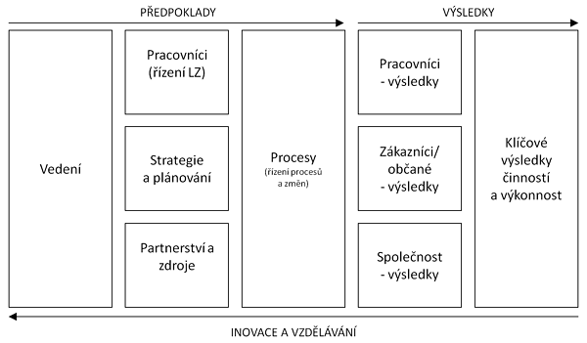
EFQM Excellence Model

Slide 27
Lean management
Lean, používá se také pojem Lean management, je velmi široká metoda řízení, nejčastěji se v souvislosti s Lean užívá pojem filosofie, kterou musí organizace (podnik) přijmout.
Lean je založena na několika základních principech. Primárně jde o snahu celé organizace se trvale zlepšovat ve všech oblastech. Druhý princip je co nejlepší uspokojení potřeb zákazníka bez ohledu na to, jakým způsobem.

Slide 28
Lean management
Lean se často používá s různými přívlastky, podle toho na jakou oblast je tato filosofie uplatněna.
Lean Production
Lean Manufacturing
Lean Administration
Lean Leadership
Lean Marketing
Lean Integration
Lean Programming
Lean Construction management
Lean Services
Lean Six Sigma
Lean Audit

Slide 29
Lean management
Lean má kořeny v poválečném Japonsku, zejména ve firmě Toyota, kde vznikla v 50 letech 20. století jako alternativa k hromadné výrobě v prostředí, které vyžadovalo vysokou úroveň flexibility a postrádalo finance na nákladné investice. Kořeny Lean (Lean Production) jsou spojeny se systémemToyota Production System (TPS).
Lean je metoda stavějící na kultuře neustálého zlepšování, podpoře zaměstnanců, soustředění na tok hodnoty (Value Stream) a zvyšování této hodnoty. Je synonymem pro rychlost, jednoduchost, přehlednost, vytváření produktů a služeb bez zbytečných činností a zásob, omezení plýtvání, vyvažování procesů a navázání procesů na zákazníka.

Slide 30
Six Sigma
Six Sigma je komplexní metoda řízení a podobně jako Lean je označována spíše jako filosofie, kterou musí organizace (podnik) přijmout, je zaměřená na neustálé průběžné zlepšování (inovace) organizace pomocí porozumění potřeb zákazníků, analýzy procesů a standardizace metod měření.
Jedná se o komplexní, pružný systém řízení, který je založen na porozumění potřeb a očekávání zákazníků, disciplinovaném používání informací, dat k řízení a rozhodování.

Slide 31
Six Sigma
Inovace jsou v Six Sigma je založeny na cyklu zlepšování DMAIC, který je zaměřený na vyhledávání slabých míst (bottleneck), jejich odstraňování a je jedním ze stavebních kamenů Six Sigma.

Slide 32
DMAIC - cyklus zlepšování
DMAIC - cyklus zlepšování je univerzálně použitelná metoda postupného zlepšování, která je integrální součástí metody SixSigma.
Používá se pro jakékoliv zlepšování - například kvality výrobků, služeb, procesů, aplikací, dat. Jednotlivé fáze celého cyklu pomáhají docílit skutečného zlepšení. Jedná se o zdokonalený PDCA cyklus.

Slide 33
DMAIC - cyklus zlepšování
Fáze cyklu zlepšení jsou:
D (Define) definovat – definují se cíle, popisuje se předmět a cíle zlepšení (výrobek, služba, proces, data, atd.)
M (Measure) měřit – měření výchozích podmínek ve smyslu principu "co neměřím, neřídím"
A (Analyze) analyzovat – analýza zjištěných skutečností, příčin nedostatků
I (Improve) zlepšovat – klíčová fáze celého cyklu, ve které dochází ke zlepšení na základě analyzovaných a změřených skutečností.
C (Control) řídit – zlepšený nedostatek je třeba zavést - uřídit, udržet zlepšení při životě.

Slide 34
Six Sigma + Lean = Lean Sigma
Cíle a charakteristika Six Sigma:
Maximalizace zisku
Efektivní využívání zdrojů a zvyšování produktivity
Redukce podpůrných procesů
Minimalizace negativních jevů - defektů, neshod, ztrát, reklamací a nákladů
Spojením Six Sigma a zásad štíhlého přístupu přístupu Lean vzniká Lean Sigma.

Slide 35
Metody a standardy Six sigma
Six Sigma využívá k dosažení cílů další metody a standardy:
DMAIC
ISO 9001
Mapa procesů
KPI
CED (Cause-and-effect diagram)
Paretovo pravidlo
DOE (Design of Experiments)
FMEA (Failure Mode and Effect Analysis)
QFD (Quality Function Deployment)
SOP (Standard Operating Procedure)

Slide 36
Analytické techniky a diagramy Six sigma
Histogram (Histogram)
Průběhový diagram (Run chart)
Řídící graf (Control chart)
Korelační diagram (Scatter diagram)
Regresní analýza (Regression Analysis)

Slide 37
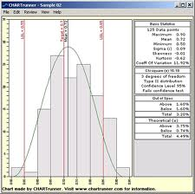
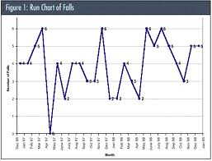
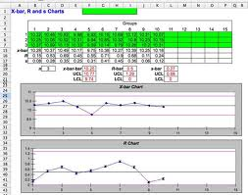
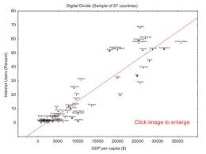
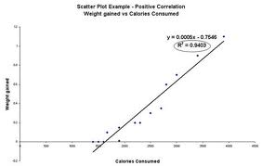
Analytické techniky a diagramy Six sigma

